Slide 1
Ein Fest für das ganze Dorf
Es wird geheiratet in Jahrmarkt

Slide 2
Hochzeit von Andreas und Margarete Ebner geb. Hertz
A
Tag der Hochzeit
Hochzeitszug
Die Trauung in der Kirche
Brauttanz
Unterhaltung

Slide 3
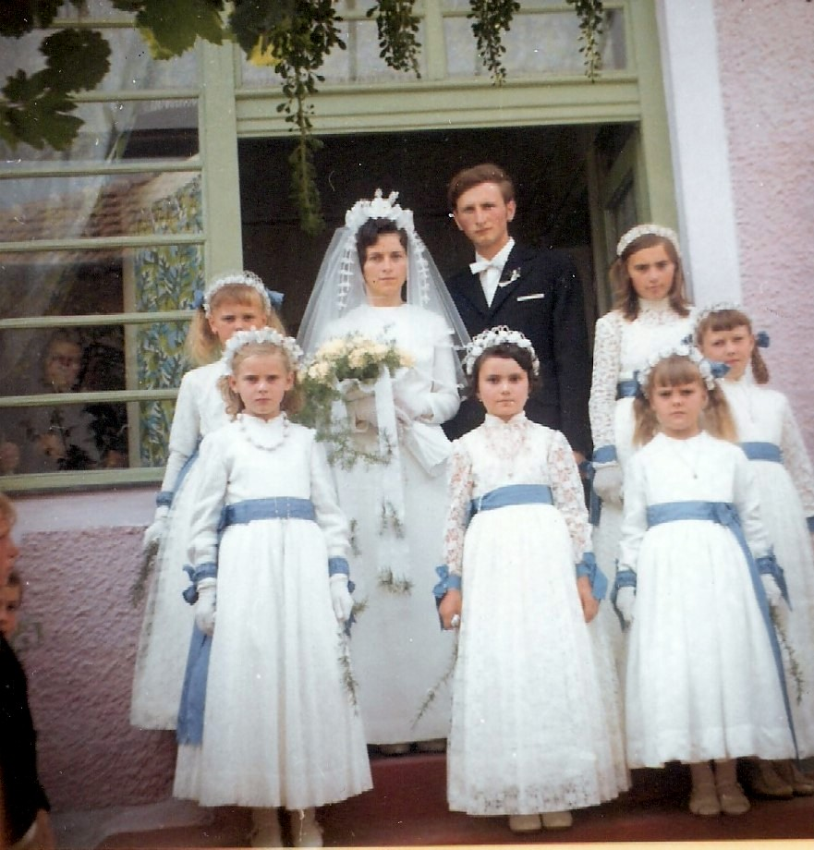

Slide 4
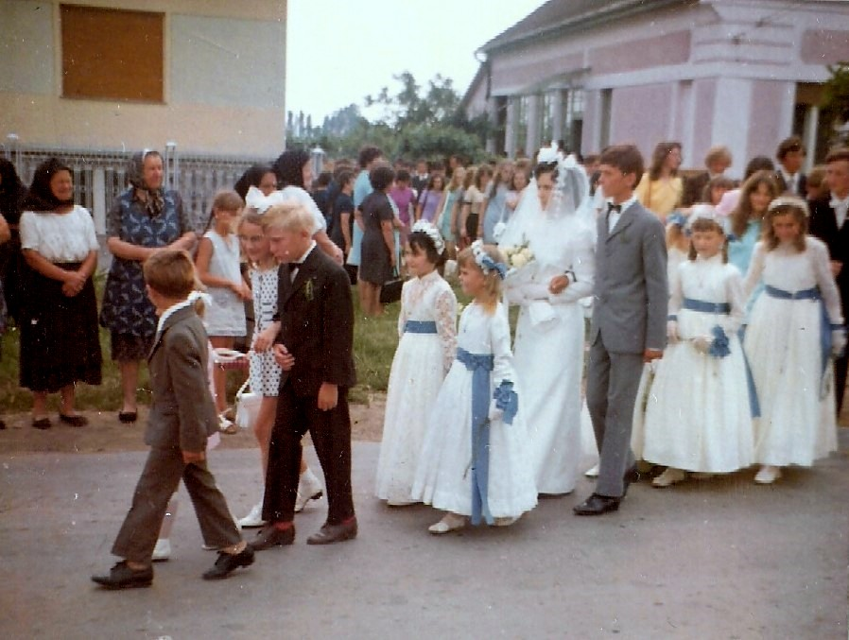

Slide 5
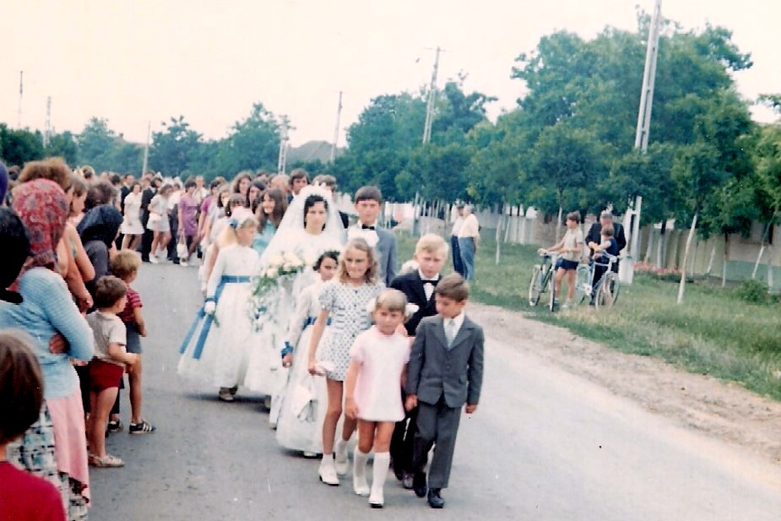

Slide 6
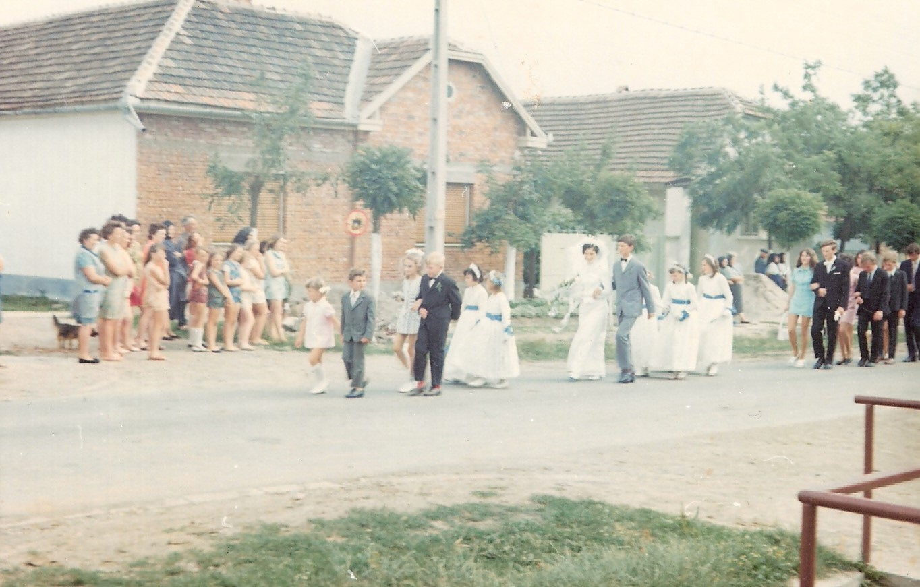

Slide 7
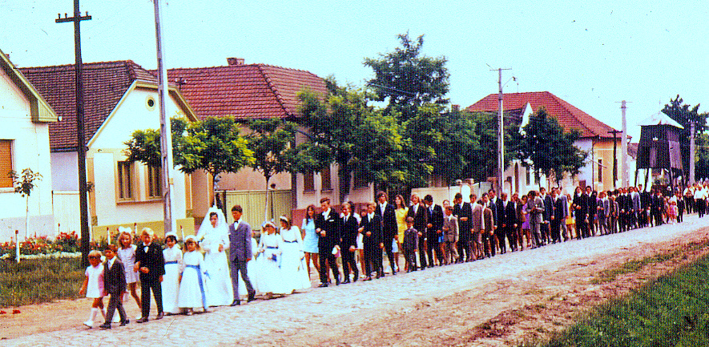

Slide 8
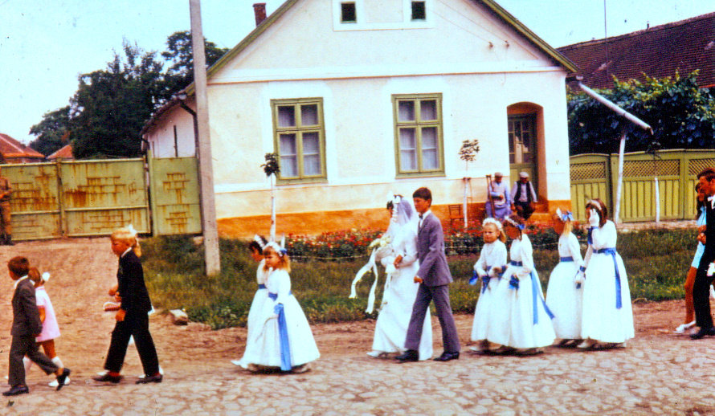

Slide 9
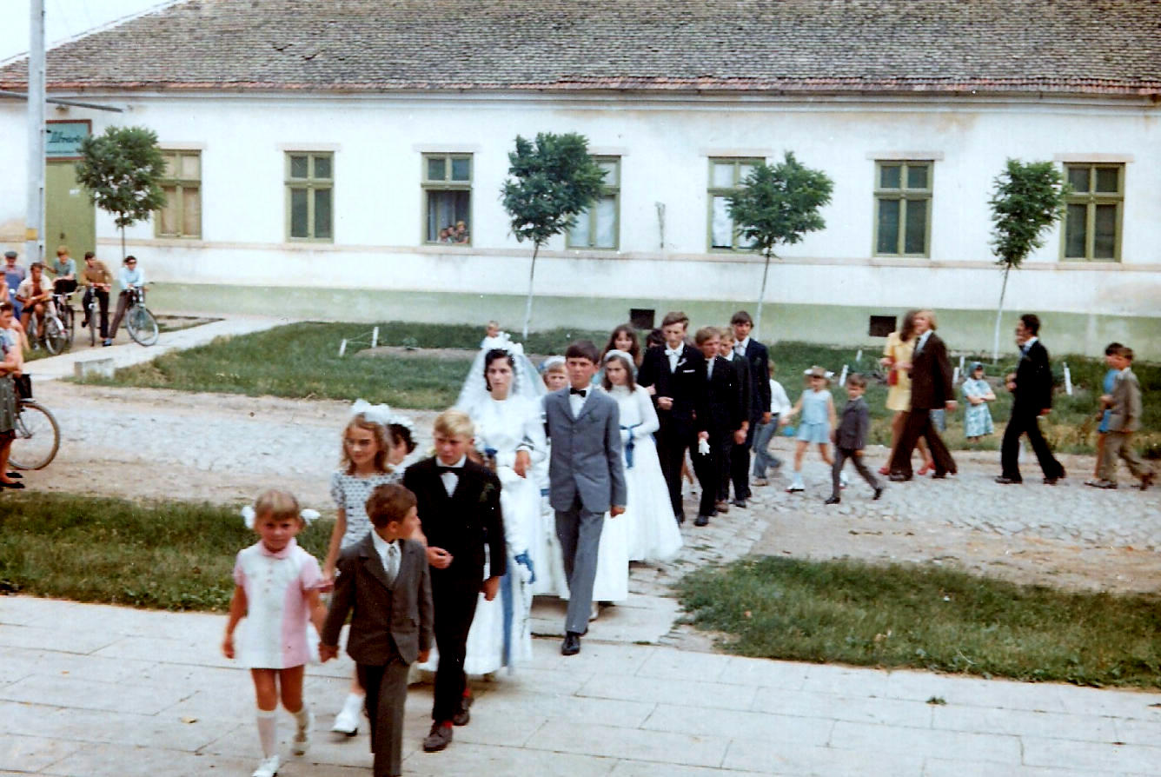

Slide 10
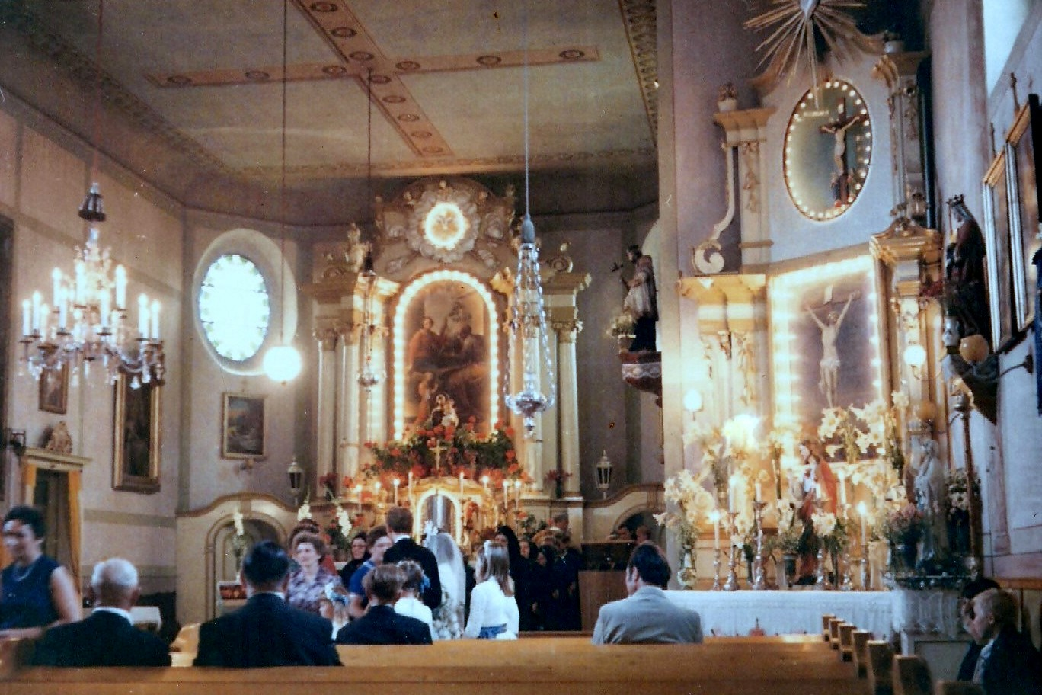

Slide 11
Blumenmädchen streuen Blumen. Die Musik spielte „Ganz in Weiß“.

Slide 12
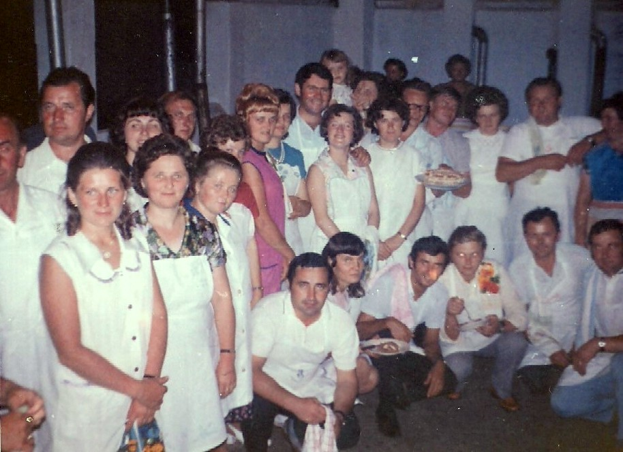
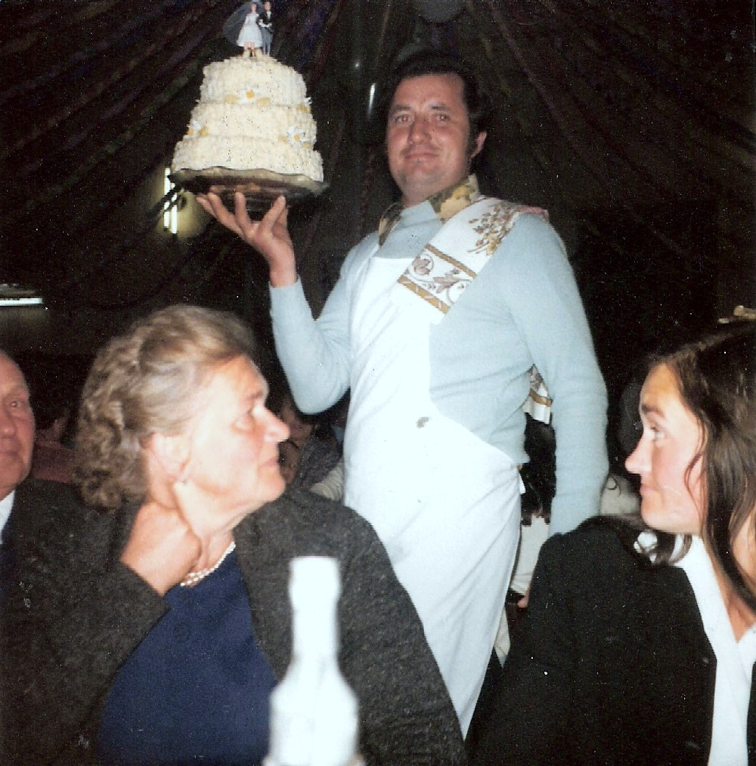

Slide 13
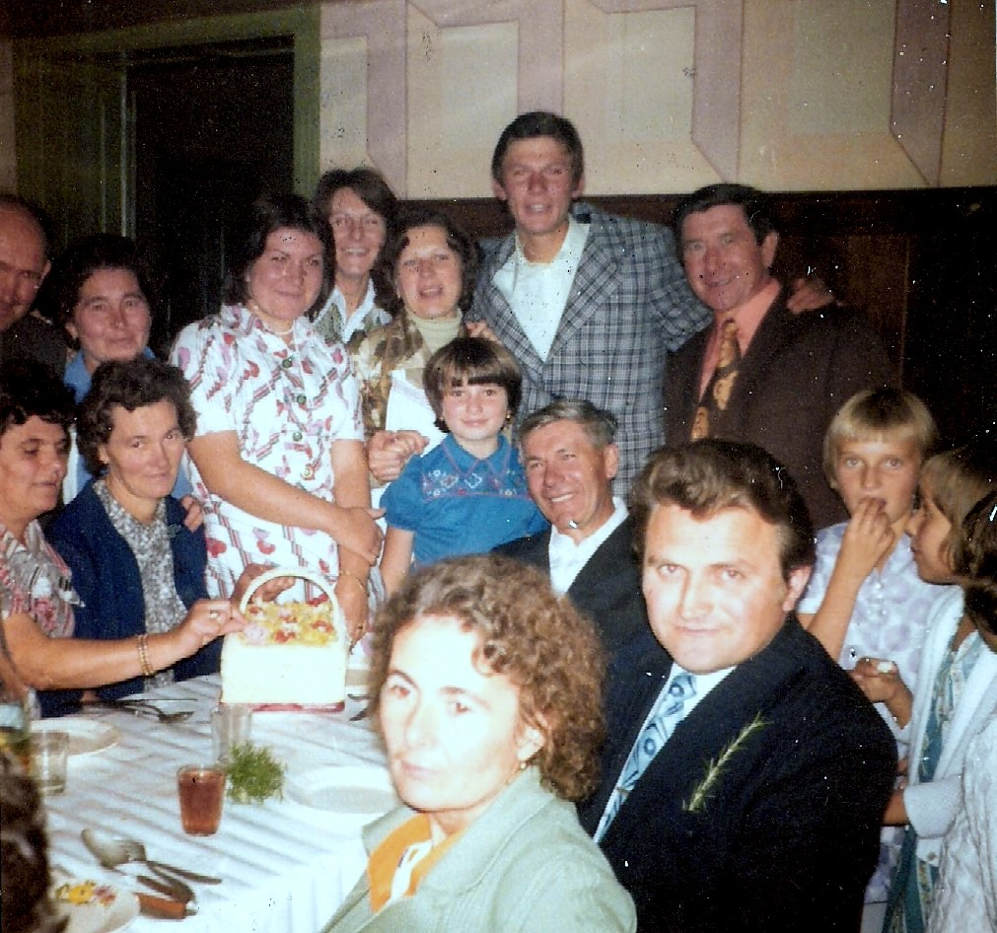
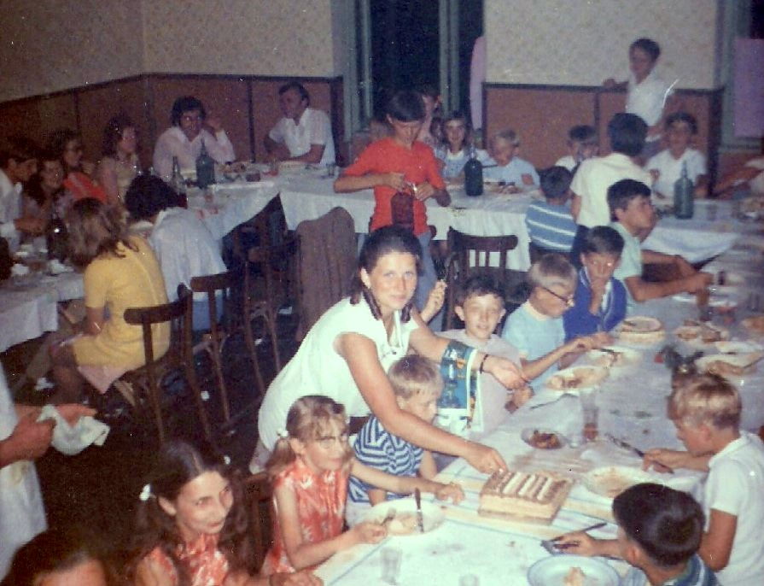

Slide 14
